Slide 1
ΕΝΟΤΗΤΑ 8
ΑΛΓΟΡΙΘΜΙΚΗ

Slide 2
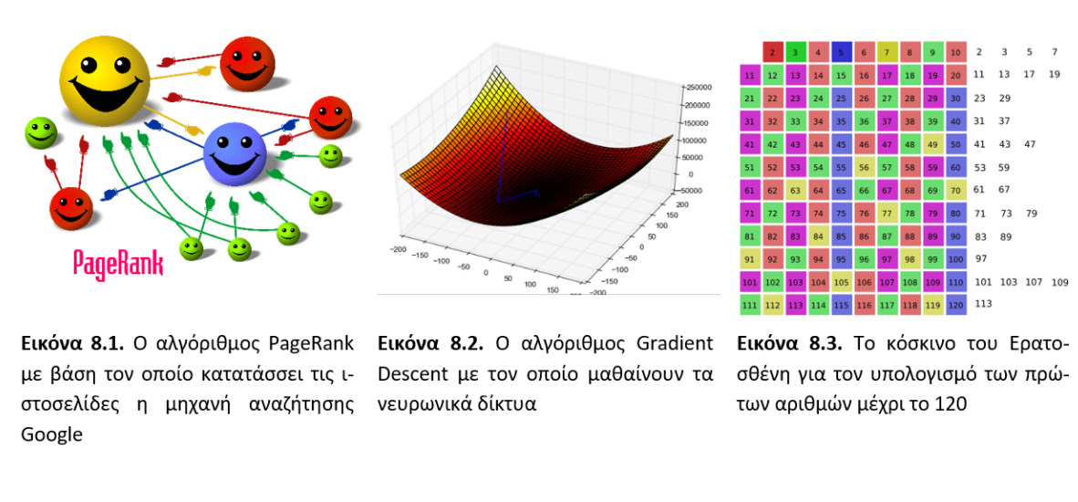
Αλγοριθμική είναι η μελέτη των αλγορίθμων

Slide 3
ΑΝΑΛΥΣΗ ΠΡΟΒΛΗΜΑΤΟΣ
Πρόβλημα είναι μια κατάσταση η οποία απαιτεί λύση που δεν είναι γνωστή.
Προβλήματα συνδυαστικής: πρέπει να βρεθεί ο σωστός συνδυασμός που ικανοποιεί κάποια κριτήρια.
Το πιο γνωστό πρόβλημα της κατηγορίας αυτής είναι το πρόβλημα των 8 βασιλισσών. Σύμφωνα με αυτό το πρόβλημα, πρέπει να τοποθετήσετε σε μια σκακιέρα 8 βασίλισσες χωρίς να απειλούνται μεταξύ τους. Δηλαδή, να μη βρεθούν δύο βασίλισσες στην ίδια γραμμή, στήλη ή διαγώνιο.

Slide 4
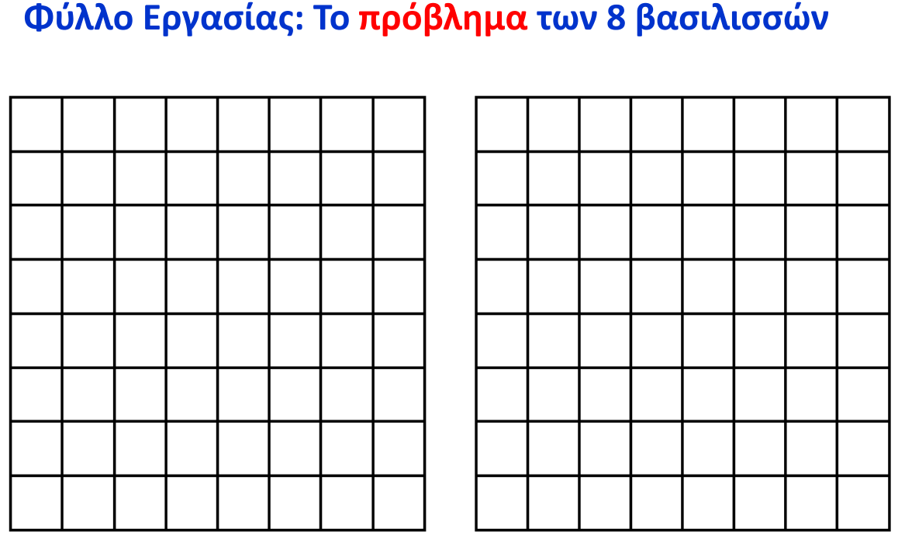
Δοκιμάστε να το λύσετε στις κενές σκακιέρες στο φύλλο εργασίας που σας δόθηκε.
Υπόδειξη: Δοκιμάστε απλά να ελέγξετε μόνο για κοινή γραμμή και στήλη και στη συνέχεια
προσπαθήστε να βρείτε τη σχέση που πρέπει να συνδέει τις συντεταγμένες δυο βασιλισσών
ώστε να βρίσκονται στην ίδια διαγώνιο.

Slide 5
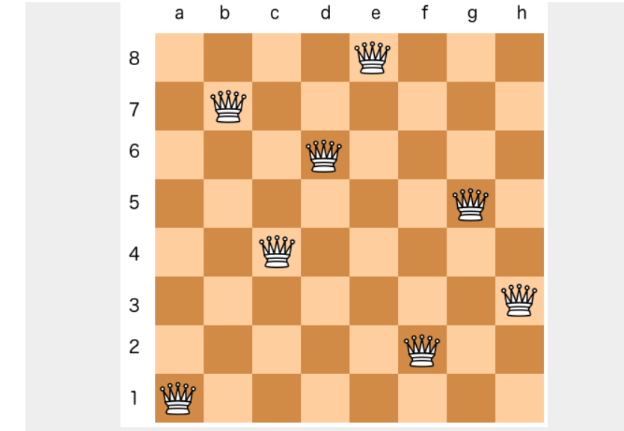
ΕΠΙΛΥΣΗ ΠΡΟΒΛΗΜΑΤΟΣ plastelina.net

Slide 6
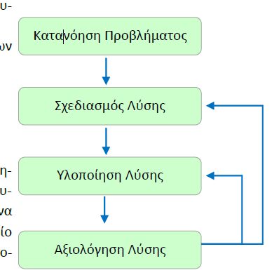
ΜΟΝΤΕΛΟ ΕΠΙΛΥΣΗΣ ΠΡΟΒΛΗΜΑΤΟΣ POLYA
Κατανόηση προβλήματος που περιλαμβάνει την καταγραφή των δεδομένων και των ζητούμενων.
2) Επινόηση - Δημιουργία ενός σχεδίου.
3) Εκτέλεση – Υλοποίηση του σχεδίου.
4) Αξιολόγηση της λύσης – Ανασκόπηση

Slide 7
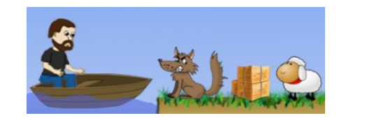
ΠΕΡΙΠΤΩΣΗ ΜΕΛΕΤΗΣ
Ένας βαρκάρης θέλει να περάσει ένα πρόβατο, έναν λύκο και ένα καφάσι με λάχανο στην απέναντι όχθη ενός ποταμού.
Η βάρκα όμως είναι μικρή και μπορεί να μεταφέρει, εκτός από τον ίδιο, άλλο ένα από τα ζώα ή το καφάσι.
Αν, όμως, μείνει ο λύκος μόνος του με το πρόβατο, πιθανόν να το φάει.
Επίσης, το πρόβατο μπορεί να φάει το λάχανο, αν δεν υπάρχει ένας άνθρωπος να το σταματήσει.
https://plastelina.net

Slide 8
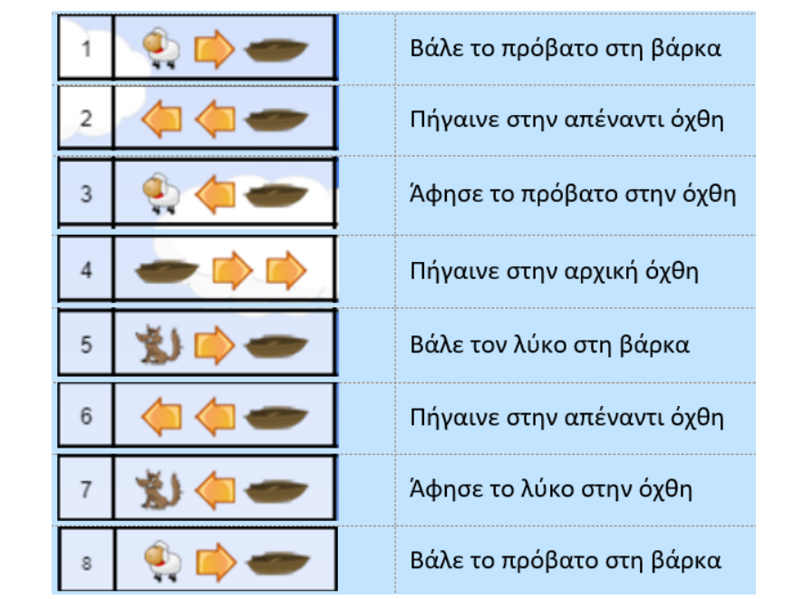
ΒΗΜΑΤΑ ΕΠΙΛΥΣΗΣ
Μπορείτε να συμπληρώσετε
τα παραπάνω βήματα,
έτσι ώστε να οδηγούν
στη λύση του προβλήματος;
Υποδείξεις:
1. Η λύση του προβλήματος είναι μια ακολουθία από βήματα-οδηγίες.
2. Τα βήματα περιγράφονται με ένα σύνολο επιτρεπτών εντολών. Το σύνολο αυτό περιλαμβάνει τρεις βασικές εντολές: { Άφησε, Πήγαινε, Βάλε}.

Slide 9
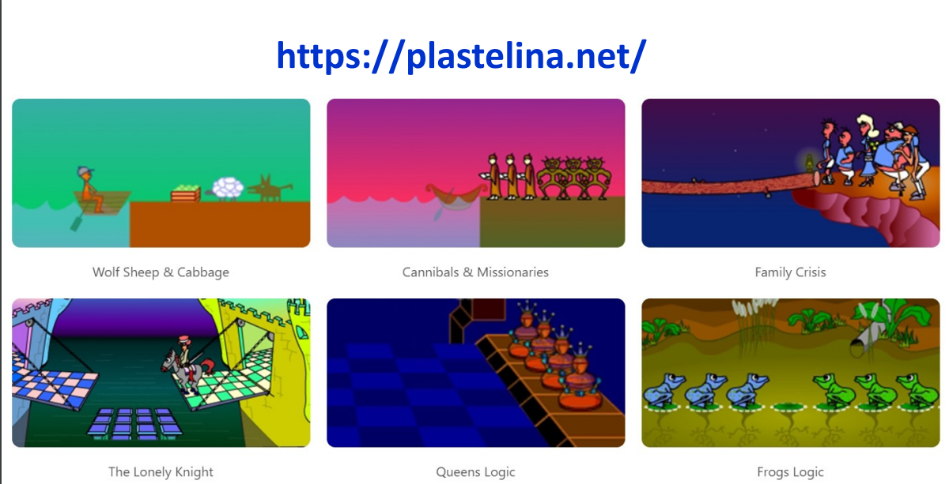

Slide 10
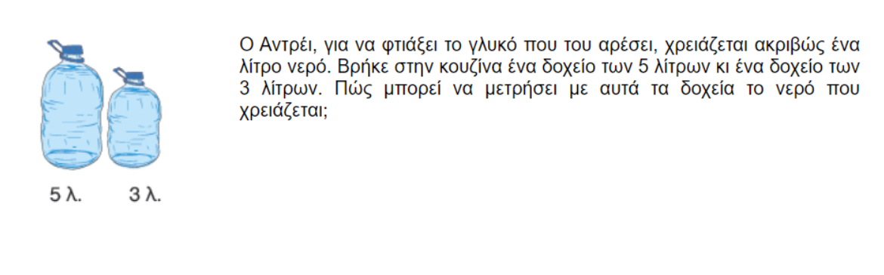
ΠΕΡΙΠΤΩΣΗ ΜΕΛΕΤΗΣ

Slide 11
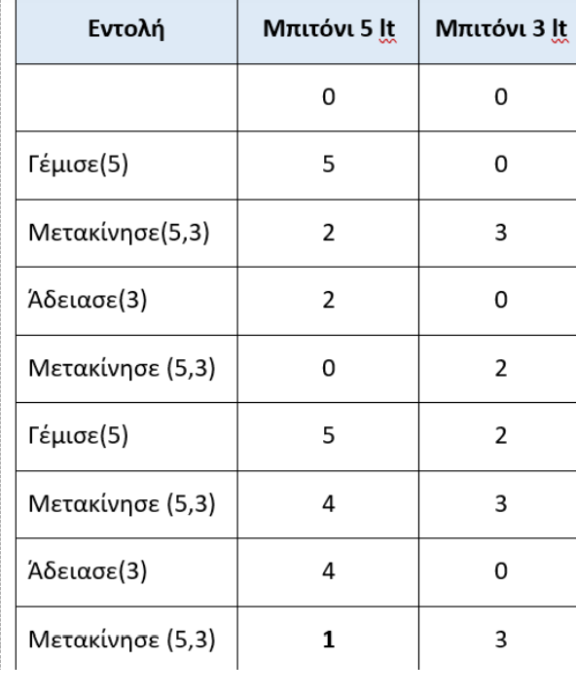
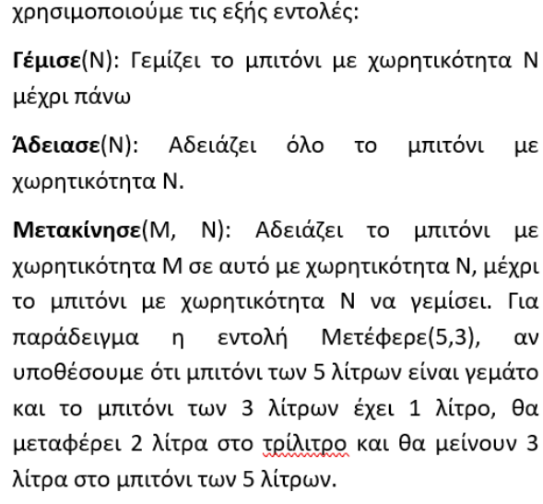
ΠΡΟΒΛΗΜΑ ΑΝΑΜΙΞΕΩΝ

Slide 12
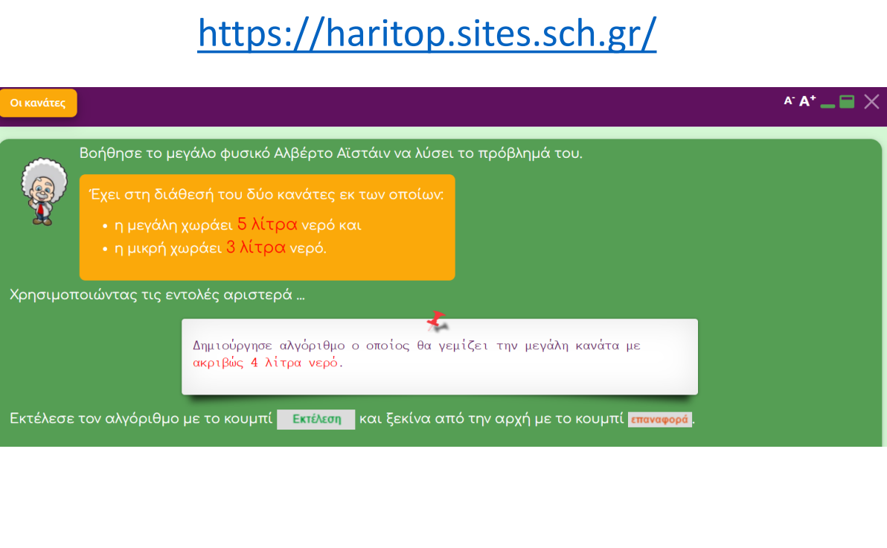
ΑΛΓΟΡΙΘΜΟΙ>ΚΑΝΑΤΕΣ

Slide 13
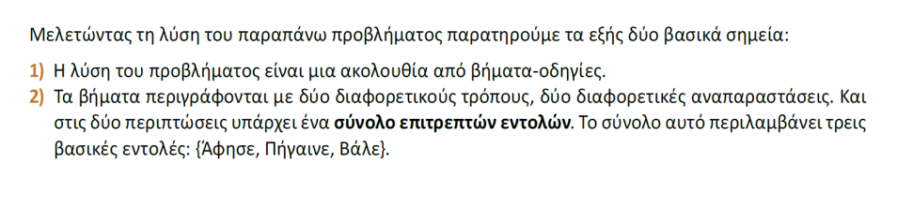
ΒΑΣΙΚΟΙ ΣΤΟΧΟΙ

Slide 14
ΑΛΓΟΡΙΘΜΟΣ
Ο αλγόριθμος (algorithm) είναι μια ακολουθία από αυστηρά καθορισμένα βήματα που είναι εκτελέσιμα σε πεπερασμένο χρόνο και έχουν στόχο την επίλυση ενός προβλήματος.
Δραστηριότητα
Να βάλετε στη σειρά τα βήματα εκτέλεσης μιας απλής συνταγής για μακαρόνια με σάλτσα.
1. Σερβίρετε τα μακαρόνια με σάλτσα ντομάτας και από πάνω ρίχνετε πιπέρι
2. Αφού στραγγίσετε τα μακαρόνια, τα βάζετε πίσω στην κατσαρόλα με λάδι και βούτυρο και ανακατεύετε.
3. Βράζετε τα μακαρόνια για 8 λεπτά.
4. Περιμένετε μέχρι να βράσει το νερό.
5. Κλείστε το μάτι της κουζίνας.
Ανοίξτε το μάτι της κουζίνας.
Βάλτε τα μακαρόνια στην κατσαρόλα.
8. Στραγγίστε τα μακαρόνια και στη συνέχεια σερβίρετε στα πιάτα.
9. Γεμίστε την κατσαρόλα με νερό από τη βρύση.
10. Τοποθετήστε την κατσαρόλα στο μάτι της κουζίνας.

Slide 15
ΚΑΘΕ ΑΛΓΟΡΙΘΜΟΣ ΚΑΘΟΡΙΖΕΤΑΙ ΑΠΟ 5 ΧΑΡΑΚΤΗΡΙΣΤΙΚΑ
Καθοριστικότητα: Κάθε βήμα πρέπει να είναι αυστηρά καθορισμένο και εκτελέσιμο σε κάθε περίπτωση.
Περατότητα: Ο αλγόριθμος πρέπει να τερματίζει μετά από την εκτέλεση πεπερασμένου πλήθους βημάτων.
Είσοδος: Ένας αλγόριθμος μπορεί να έχει καμία, μία ή περισσότερες εισόδους, οι οποίες αντιστοιχούν στα δεδομένα που πρέπει να χρησιμοποιήσει για να επιλύσει το πρόβλημα.
Έξοδος: Ένας αλγόριθμος, πρέπει να έχει τουλάχιστον μία έξοδο, η οποία αντιστοιχεί στη λύση του προβλήματος.
Αποτελεσματικότητα: Κάθε βήμα του αλγορίθμου πρέπει να είναι αρκετά απλό, ώστε να μπορεί να εκτελεστεί από την υπολογιστική μηχανή για την οποία απευθύνεται. Για παράδειγμα, αν ο αλγόριθμος απευθύνεται σε ανθρώπους, θα πρέπει να μπορεί να εκτελεστεί με χαρτί και μολύβι από έναν άνθρωπο ακολουθώντας απλές και κατανοητές εντολές.

Slide 16
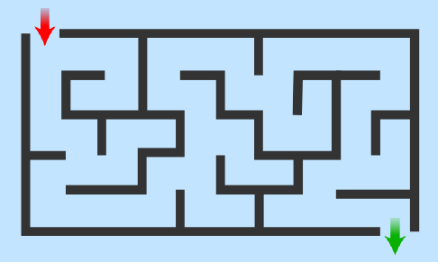
Δραστηριότητα 6 - Έξοδος από Λαβύρινθο
Να περιγράψετε έναν αλγόριθμο για την έξοδο από τον παρακάτω λαβύρινθο, αν υποθέσουμε ότι το κόκκινο βέλος δείχνει την είσοδο και το πράσινο βέλος δείχνει την έξοδο.
Μια παλιά στρατηγική που οδηγεί, σχεδόν πάντα, στην έξοδο του λαβυρίνθου είναι ο κανόνας του δεξιού χεριού. Τοποθετούμε το δεξί μας χέρι στον τοίχο, προχωράμε και δεν το αφήνουμε ποτέ. Με αυτόν τον τρόπο, σε κάθε στροφή θα πηγαίνουμε δεξιά. Έτσι, δε θα περάσουμε ποτέ δύο φορές από το ίδιο σημείο και αν υπάρχει έξοδος θα τη βρούμε σίγουρα. Η μόνη προϋπόθεση για να λει-τουργήσει αυτός ο κανόνας είναι να μην υ-πάρχουν κενά στον τοίχο.

Slide 17
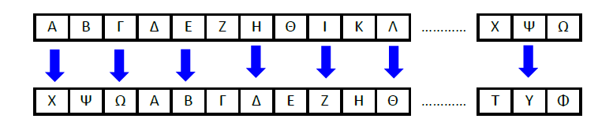
ΑΛΓΟΡΙΘΜΟΙ ΚΡΥΠΤΟΓΡΑΦΗΣΗΣ
Στην κρυπτογραφία χρησιμοποιούνται συνήθως οι όροι κανονικό αλφάβητο για να αναφερθούν στο αλφάβητο στο οποίο έχει γραφεί το αρχικό μήνυμα και κρυπτογραφικό αλφάβητο που αναφέρεται στο κρυπτογραφημένο μήνυμα. Για εύκολη κρυπτογράφηση/αποκρυπτογράφηση τοποθετούμε το κανονικό πάνω από το κρυπτογραφικό αλφάβητο, ώστε να φαίνεται πως κρυπτογραφείται κάθε γράμμα, όπως φαίνεται στο παρακάτω σχήμα.
Ο αριθμός των θέσεων που μετακινείται (ολισθαίνει) το αλφάβητο είναι το μυστικό κλειδί που χρειαζόμαστε για να αποκρυπτογραφήσουμε το μήνυμα που θα λάβουμε

Slide 18
ΔΡΑΣΤΗΡΙΟΤΗΤΑ
Κρυπτανάλυση
Χωριστείτε σε ομάδες των 3-4 ατόμων στην τάξη.
Επιλέξτε το μυστικό κλειδί της κρυπτογράφησης και κρυπτογραφήστε με αυτό μια φράση.
Στη συνέχεια, να γράψετε στον πίνακα το κρυπτογραφημένο μήνυμα.
Ο στόχος είναι να βρείτε τα κλειδιά των άλλων ομάδων και να αποκρυπτογραφήσετε τα μηνύματά τους.

Slide 19
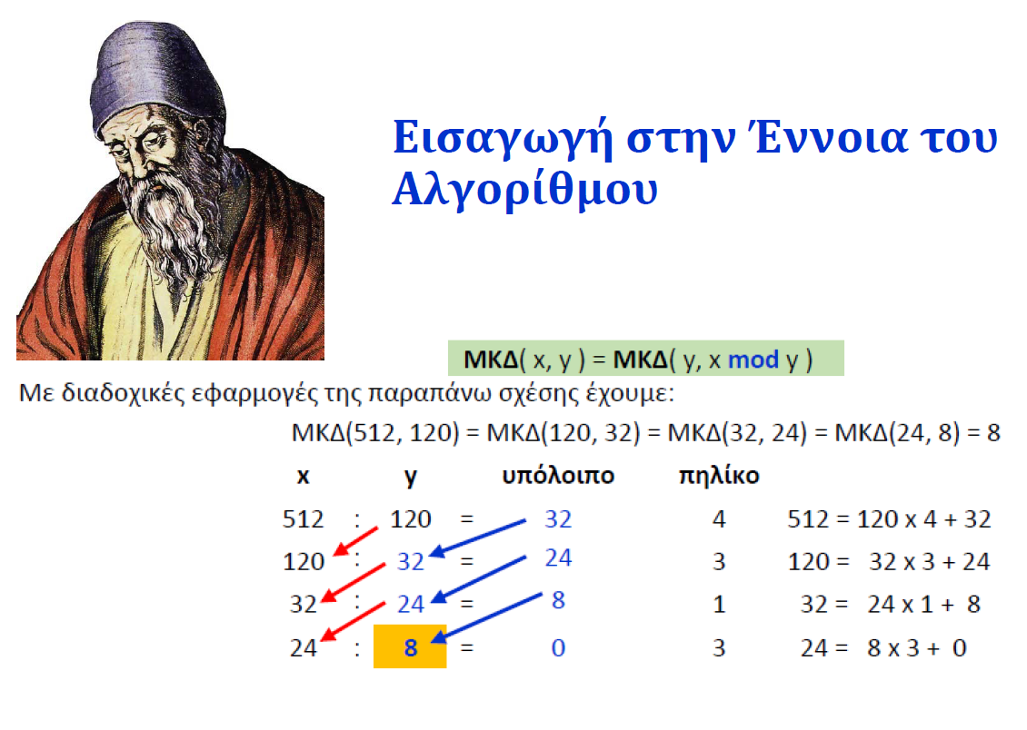

Slide 20
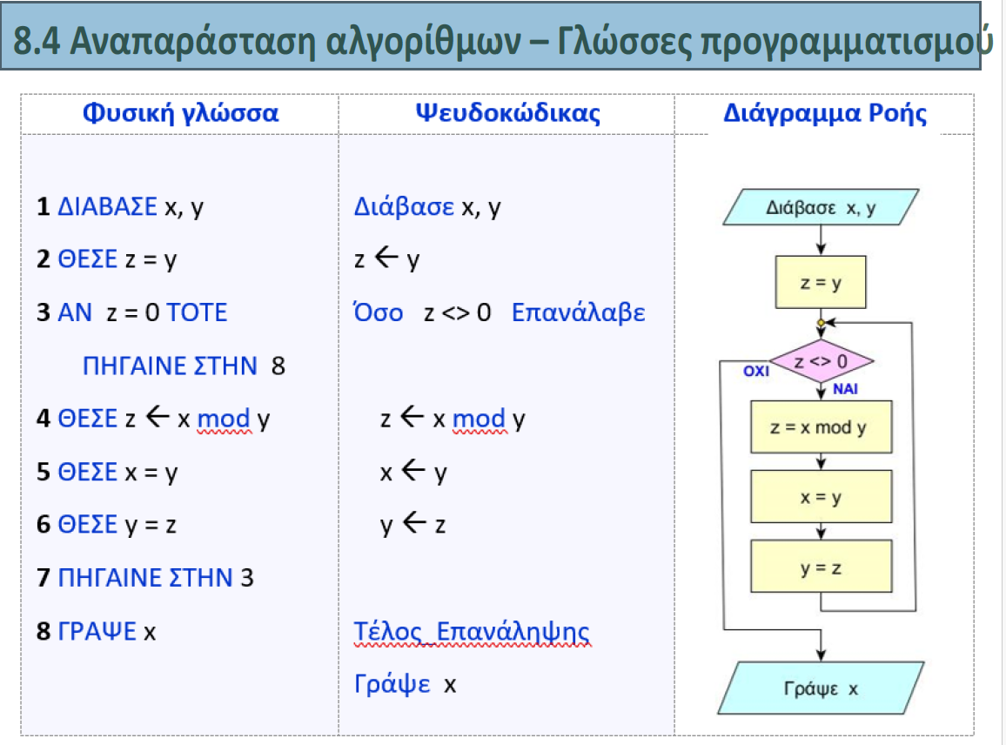

Slide 21
Grace Hopper: Μια πρωτοπόρος στον σχεδιασμό γλωσσών προγραμματισμού
Η Grace Hopper, γνωστή και ως «Amazing Grace», ήταν μια Αμερικανίδα επιστήμονας υπολογιστών και ναύαρχος του Πολεμικού Ναυτικού των Ηνωμένων Πολιτειών.
Θεωρείται ευρέως ως μια από τις πιο σημαντικές προσωπικότητες στην ιστορία της Πληροφορικής, καθώς συνέβαλε καθοριστικά στον σχεδιασμό και την ανάπτυξη της πρώτης γλώσσας προγραμματισμού υψηλού επιπέδου, της COBOL.
Η Hopper θεωρείται η πρώτη που συνέλαβε την ιδέα μιας γλώσσας προγραμματισμού που θα χρησιμοποιούσε αγγλικές λέξεις αντί για τη γλώσσα μηχανής, όπου οι εντολές ήταν αριθμοί στο δυαδικό σύστημα.

